Slide 1
Парад цветов

Slide 2
Чтобы сделать такие цветы нужно совсем немного времени, несколько салфеток, картонный цилиндр и цветные резиночки. Картонный цилиндр из-под туалетной бумаги можно разрезать пополам или использовать целый. Можно и самому сделать цилиндр из картона, склеив его или скрепив степлером. Из инструментов нам понадобятся только ножницы.
Клей не нужен!

Slide 3
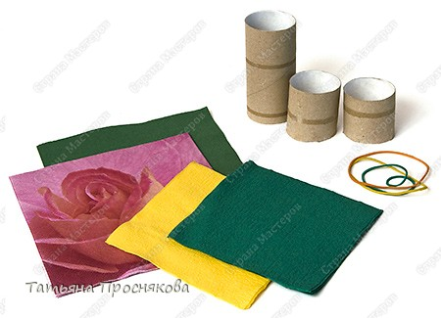

Slide 4
Роза

Slide 5
Для розочки возьмите две большие трёхслойные салфетки подходящего цвета и одну зелёную салфетку (большую или маленькую). Разделите салфетки на слои.

Slide 6
Разрежьте каждый цветной слой пополам.

Slide 7
Из одного белого слоя или из любых салфеточных обрезков сделайте небольшой комок в форме конуса. Поместите его в половинку красочного слоя.

Slide 8
Сверните кулёчек в форме бутона и плотно закрутите у него ножку.

Slide 9
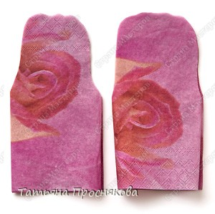
Одну половину красочного слоя сложите три раза пополам. Вырежьте с одной стороны форму лепестка.
Другие две половины сложите два раза пополам. Вырежьте лепестки побольше и поменьше.

Slide 10
Из половины зелёной большой салфетки или из целой маленькой вырежьте листочки, сложив развёрнутую салфетку три раза пополам.

Slide 11
Начинаем сборку. На красочный слой с маленькими лепестками положите половину картонного цилиндра и заверните

Slide 12
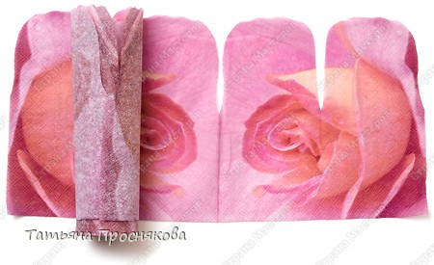
Свёрнутую заготовку поместите на слой со средними лепестками (яркая сторона сверху) и скрутите.

Slide 13
Затем, заверните в слой с листочками.
cлой с листочками должен выступать снизу не менее, чем на 2–3 см, тогда он легко завернётся внутрь цилиндра.
Плотно прижмите его пальцами по всему краю.
Вставьте внутрь сердцевинку на высоту мелких лепестков.

Slide 14
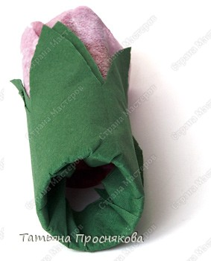
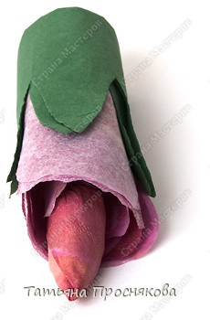
Сожмите равномерно все слои над цилиндром. Теперь это место надо зафиксировать. Можно проволочкой, ниткой, ленточкой. Или просто резиночкой.

Slide 15
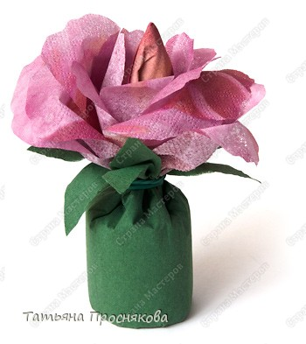
Аккуратно расправляйте и раскрывайте по-отдельности каждый листочек и лепесток. Если нужно, раздвигайте их в стороны. Края можно отвернуть наружу.
Розочки можно делать самых разнообразных расцветок. Наружные салфетки можно подобрать с рисунком. Тогда розочка окажется в цветной вазочке или в горшочке.

Slide 16
Мак

Slide 17
Две половинки красной салфетки сложите вчетверо. Вырежьте лепестки. Из половинки зелёной - листочки.

Slide 18
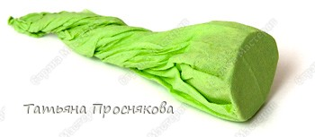
На половину зелёного слоя поместите кружок из картона диаметром 2,5 см, на него комок из салфеточных обрезков.
Сверните сердцевинку и закрутите ножку.

Slide 19
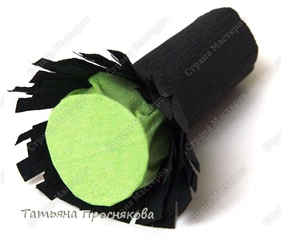
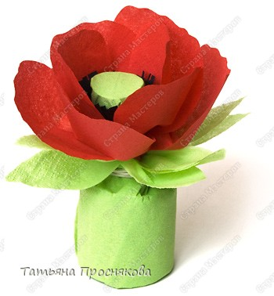
Из полосы гофрированной бумаги 8х30 см (или из чёрных салфеток) сделайте бахрому.
Оберните бахрому вокруг сердцевинки.
Далее всё сворачиваем, как при выполнении розы. Фиксируем резиночкой и раскрываем лепестки.

Slide 20
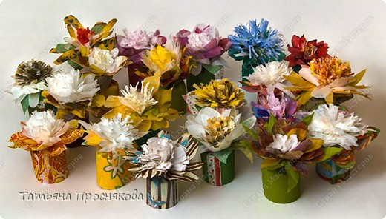
Желаю успешной работы!

Slide 21
Ресурсы Интернет
http://stranamasterov.ru/node/158249
Идея
Просняковой Татьяны

Slide 22
Презентацию подготовила Петрова Светлана Михайловна, учитель начальных классов МКОУ - Грязновская СОШ ГО Богданович Свердловская область 2012

